Slide 1
Papin dan
Notes:
NAPOMENA:
da biste promijenili sliku na slajdu, odaberite sliku pa je izbrišite. Nakon toga kliknite ikonu slike u rezerviranom mjestu da biste umetnuli željenu sliku.

Slide 2
O životu Pape Franja
Rođen je 7. prosinca 1936. u Argentini kao Jorge Mario Bergoglio
Nakon što je završio svoje obrazovanje, odlučio se za svećenički poziv te je stupio u bogosloviju
1969. godine postao je svećenik, a pripadao je redu Družbe Isusove
U svojoj službi obavljao je dužnosti rektora sjemeništa, postao je biskup, imenovan je kardinalom i na kraju postaje papa
Bio je skromna osoba, dobar kuhar, ljubitelj opere i nogometa, prijatelj grčke klasike te kao dobar plivač
Objavio je mnoge knjige, enciklike i apostolske pobudnice
13. ožujka 2013. godine izabran je kao 266. papa u povijesti

Slide 3
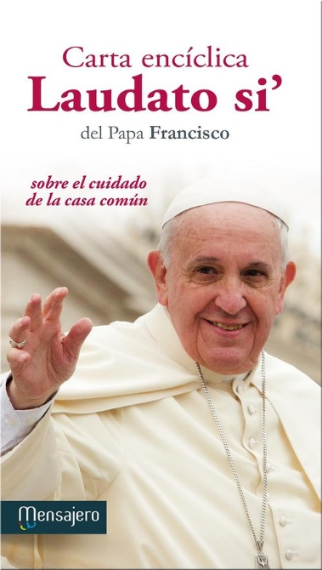
Papine knjige, enciklike i apostolske pobudnice
Napisao je 13 knjiga, 3 enciklike i jednu apostolsku pobudnicu
Tri enciklike su :

Slide 4
Apostolska pobudnica
Njime se potiče zajednica ljudi da poduzme određenu aktivnost
Smatra se u formalnom autoritetu nižom nego papinska enciklika, ali veća od ostalih crkvenih pisama, apostolskih pisama i drugih dokumenata

Slide 5
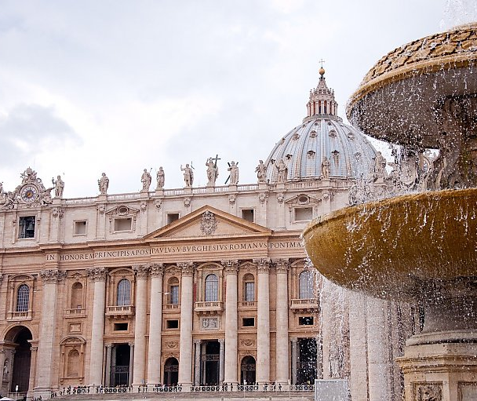
Papino djelovanje
Izbor pape odvija se na sastanku vijeća kardinala koji se naziva konklava
Pontifikat - razdoblje koje papa provede na čelu Crkve
Papino prijestolje se naziva Apostolska Stolica
On upravlja Crkvom u svijetu, a njegova uloga je osnivanje nove biskupije, briga za mir i pravdu u svijetu, dijeljenje biskupske službe i kardinalske časti, propovijedanje Evanđelja svim narodima I briga oko vršenja poslanja Crkve u skladu s Isusovim zapovijedima
Papa koji je na čelu današnje Katoličke Crkve zove se Franjo

Slide 6
Proslava Papinog dana
Započela je još davne 1926. godine zaslugom bl. Ivana Merza
Blaženi Ivan je organizirao brojne akcije za poštovanje i ljubav prema Papi
On je predložio da se u našoj javnosti započne sa slavljenjem Papina dana kako bi se svijest o papinstvu što više učvrstila u hrvatskih katolika
Nemam točan datum kada ga slavimo, ali iz godine u godinu proslava postaje svečanija i sjajnija
Obilježava se i u drugim državama svijeta i biskupijama
Papinska država ima svoju zastavu

Slide 7
Papin dan u Hrvatskoj
U Hrvatskoj Papin dan pokreću i organiziraju laici potekli iz naroda
Iz toga se da iščitati da „hrvatski narod voli papu“
Papin dan se u Hrvatskoj obilježava na datum kad je Papa izabran
Upravo zbog ovako predanog života Isusu Kristu i svakom Božjem stvorenju od velike je važnosti slavljenje Papina dana i proučavanje njegovog djelovanja te naviještanja Božje riječi

